Slide 1
Computação Gráfica
Aula 17: Raytracing (2ª parte)

Slide 2

Antialiasing
Imagem atual está gerando artefatos nas bordas dos objetos. Vamos fazer um antialising para reduzir esse problema.
Vamos lançar vários raios por pixel?

Slide 3
Gerador de Números Aleatórios
Precisamos de uma rotina que gere números reais na faixa: 0 ≤ r < 1
Para isso podemos usar a rotina rand() do <cstdlib>
que gera um número real de 0 até RAND_MAX.
Adicione nas funções auxiliares em rtweekend.h

Slide 4
Gerador de números aleatórios (rtweekend.h)
#include <cstdlib>
inline double random_double() {
// Returns a random real in [0,1).
return rand() / (RAND_MAX + 1.0);
}
inline double random_double(double min, double max) {
// Returns a random real in [min,max).
return min + (max-min)*random_double();
}
Implementação alternativa:
#include <random>
inline double random_double() {
static std::uniform_real_distribution<double> distribution(0.0, 1.0);
static std::mt19937 generator;
return distribution(generator);
}

Slide 5
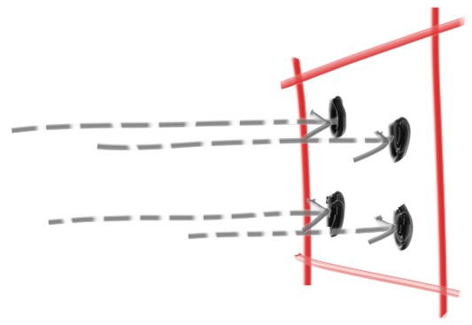
Várias amostras por pixel
Vamos lançar vários raios por pixel e depois fazer uma média.

Slide 6
Criando câmera (camera.h)
#ifndef CAMERA_H
#define CAMERA_H
#include "rtweekend.h"
class camera {
public:
camera() {
auto aspect_ratio = 16.0 / 9.0;
auto viewport_height = 2.0;
auto viewport_width = aspect_ratio * viewport_height;
auto focal_length = 1.0;
origin = point3(0, 0, 0);
horizontal = vec3(viewport_width, 0.0, 0.0);
vertical = vec3(0.0, viewport_height, 0.0);
lower_left_corner = origin - horizontal/2 - vertical/2 - vec3(0, 0, focal_length);
}
ray get_ray(double u, double v) const {
return ray(origin, lower_left_corner + u*horizontal + v*vertical - origin);
}
private:
point3 origin;
point3 lower_left_corner;
vec3 horizontal;
vec3 vertical;
};
#endif

Slide 7
Limitando valores (rtweekend.h)
inline double clamp(double x, double min, double max) {
if (x < min) return min;
if (x > max) return max;
return x;
}

Slide 8
Fazendo média das cores (color.h)
void write_color(std::ostream &out, color pixel_color, int samples_per_pixel) {
auto r = pixel_color.x();
auto g = pixel_color.y();
auto b = pixel_color.z();
// Divide the color by the number of samples.
auto scale = 1.0 / samples_per_pixel;
r *= scale;
g *= scale;
b *= scale;
// Write the translated [0,255] value of each color component.
out << static_cast<int>(256 * clamp(r, 0.0, 0.999)) << ' '
<< static_cast<int>(256 * clamp(g, 0.0, 0.999)) << ' '
<< static_cast<int>(256 * clamp(b, 0.0, 0.999)) << '\n';
}

Slide 9
Atualizando a rotina principal (main.cc)
#include "camera.h"
...
const auto aspect_ratio = 16.0 / 9.0;
const int image_width = 400;
const int image_height = static_cast<int>(image_width / aspect_ratio);
const int samples_per_pixel = 100;
// World
hittable_list world;
world.add(make_shared<sphere>(point3(0,0,-1), 0.5));
world.add(make_shared<sphere>(point3(0,-100.5,-1), 100));
// Camera
camera cam;
// Render
...
for (int j = image_height-1; j >= 0; --j) {
std::cerr << "\rScanlines remaining: " << j << ' ' << std::flush;
for (int i = 0; i < image_width; ++i) {
color pixel_color(0, 0, 0);
for (int s = 0; s < samples_per_pixel; ++s) {
auto u = (i + random_double()) / (image_width-1);
auto v = (j + random_double()) / (image_height-1);
ray r = cam.get_ray(u, v);
pixel_color += ray_color(r, world);
}
write_color(file, pixel_color, samples_per_pixel);
}
}
file.close(); // Fecha o stream para arquivo
std::cerr << "\nDone.\n";
}

Slide 10
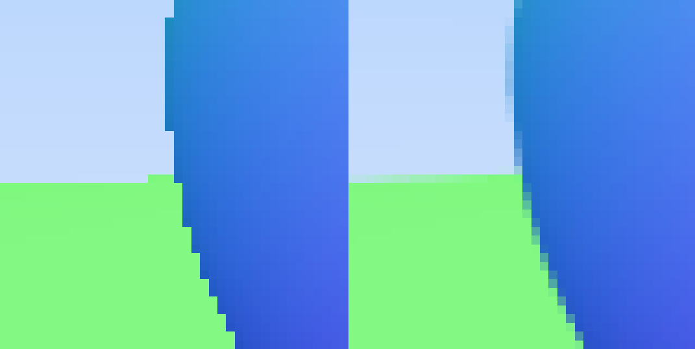
Antes e depois do Antialiasing

Slide 11
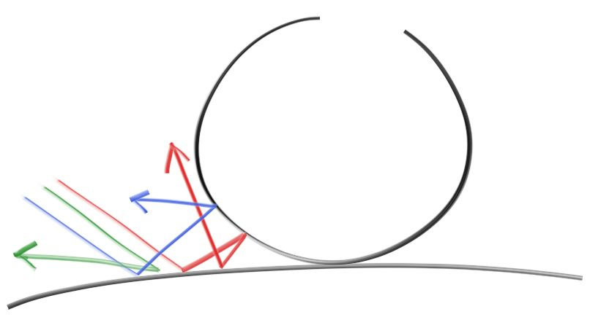
Materiais difusos
Objetos difusos que não emitem luz apenas assumem a cor do ambiente. A luz que reflete em uma superfície difusa tem sua direção com certa aleatoriedade.

Slide 12
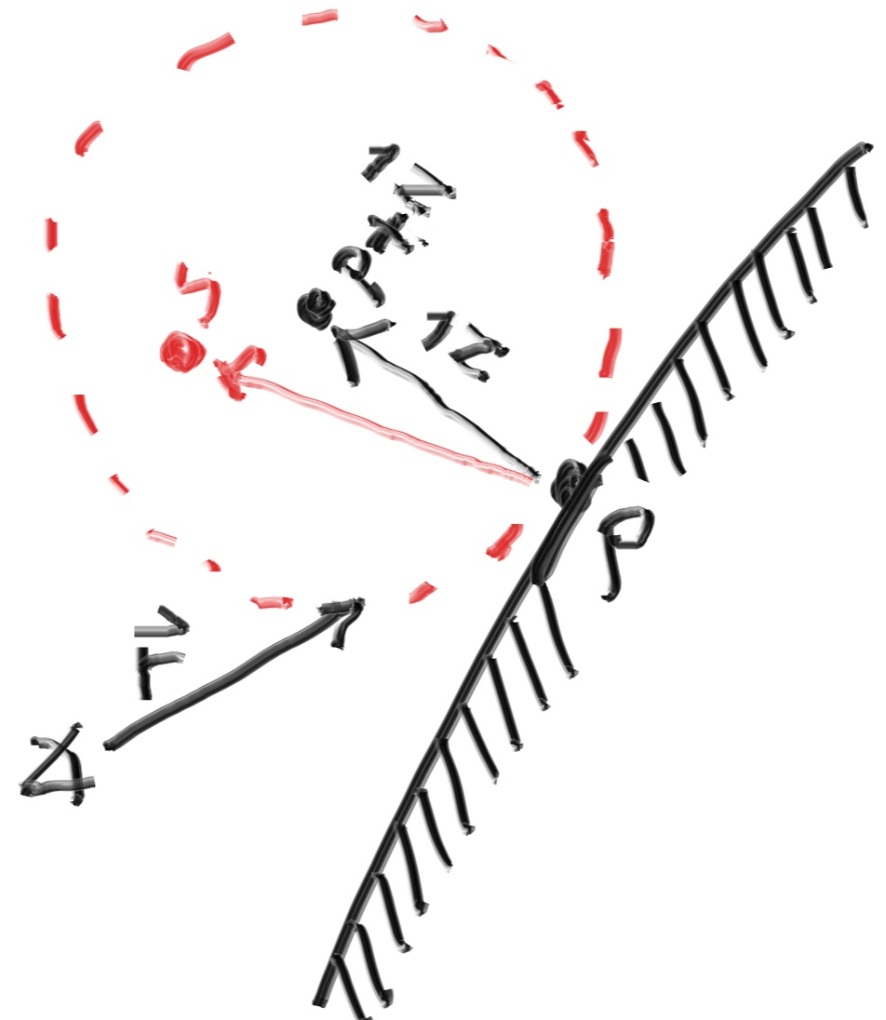
Descobrindo onde refletir
Imagine o volume de uma esfera do mesmo lado do ponto de intersecção do raio. Ache um ponto dentro dessa esfera e lance o novo raio de reflexão nessa direção.

Slide 13
Raios aleatórios (vec3.h)
class vec3 {
public:
...
inline static vec3 random() {
return vec3(random_double(), random_double(), random_double());
}
inline static vec3 random(double min, double max) {
return vec3(random_double(min,max), random_double(min,max), random_double(min,max));
}
public:
double e[3];
};
...
vec3 random_in_unit_sphere() {
while (true) {
auto p = vec3::random(-1,1);
if (p.length_squared() >= 1) continue;
return p;
}
}
#endif

Slide 14
Novos lançamentos de raios (main.cc)
// Função auxiliar para calcular cores
color ray_color(const ray& r, const hittable& world) {
hit_record rec;
if (world.hit(r, 0, infinity, rec)) {
point3 target = rec.p + rec.normal + random_in_unit_sphere();
return 0.5 * ray_color(ray(rec.p, target - rec.p), world);
}
vec3 unit_direction = unit_vector(r.direction());
auto t = 0.5*(unit_direction.y() + 1.0);
return (1.0-t)*color(1.0, 1.0, 1.0) + t*color(0.5, 0.7, 1.0);
}

Slide 15
Limitando quantidade de raios (main.cc)
color ray_color(const ray& r, const hittable& world, int depth) {
hit_record rec;
// If we've exceeded the ray bounce limit, no more light is gathered.
if (depth <= 0)
return color(0,0,0);
if (world.hit(r, 0, infinity, rec)) {
point3 target = rec.p + rec.normal + random_in_unit_sphere();
return 0.5 * ray_color(ray(rec.p, target - rec.p), world, depth-1);
}
vec3 unit_direction = unit_vector(r.direction());
auto t = 0.5*(unit_direction.y() + 1.0);
return (1.0-t)*color(1.0, 1.0, 1.0) + t*color(0.5, 0.7, 1.0);
}
int main() {
// Image
const auto aspect_ratio = 16.0 / 9.0;
const int image_width = 400;
const int image_height = static_cast<int>(image_width / aspect_ratio);
const int samples_per_pixel = 100;
const int max_depth = 50;
...
for (int s = 0; s < samples_per_pixel; ++s) {
auto u = (i + random_double()) / (image_width-1);
auto v = (j + random_double()) / (image_height-1);
ray r = cam.get_ray(u, v);
pixel_color += ray_color(r, world, max_depth);
}
write_color(file, pixel_color, samples_per_pixel);
...

Slide 16
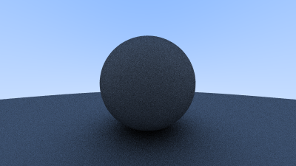
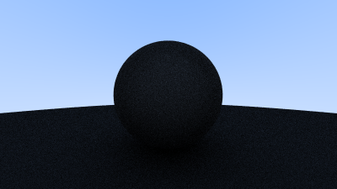
Resultado
Parece que tem algo estranho.
Autor
Professor
Shadow Acne - Os raios intersectam diretamente com a própria geometria.
ou seja, um 𝑡=−0.0000001 or 𝑡=0.00000001
Notes:
Shadow Acne

Slide 17
Shadow Acne (main.cc)
if (world.hit(r, 0.001, infinity, rec)) {

Slide 18
Ajuste pelo Gamma (color.h)
Elevar os valores a 1/gamma. No caso o gamma seria 2.
void write_color(std::ostream &out, color pixel_color, int samples_per_pixel) {
auto r = pixel_color.x();
auto g = pixel_color.y();
auto b = pixel_color.z();
// Divide the color by the number of samples and gamma-correct for gamma=2.0.
auto scale = 1.0 / samples_per_pixel;
r = sqrt(scale * r);
g = sqrt(scale * g);
b = sqrt(scale * b);
// Write the translated [0,255] value of each color component.
out << static_cast<int>(256 * clamp(r, 0.0, 0.999)) << ' '
<< static_cast<int>(256 * clamp(g, 0.0, 0.999)) << ' '
<< static_cast<int>(256 * clamp(b, 0.0, 0.999)) << '\n';
}

Slide 19
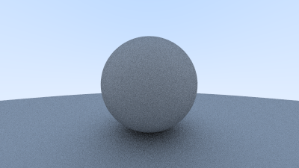
Imagem corrigida pelo Gamma

Slide 20
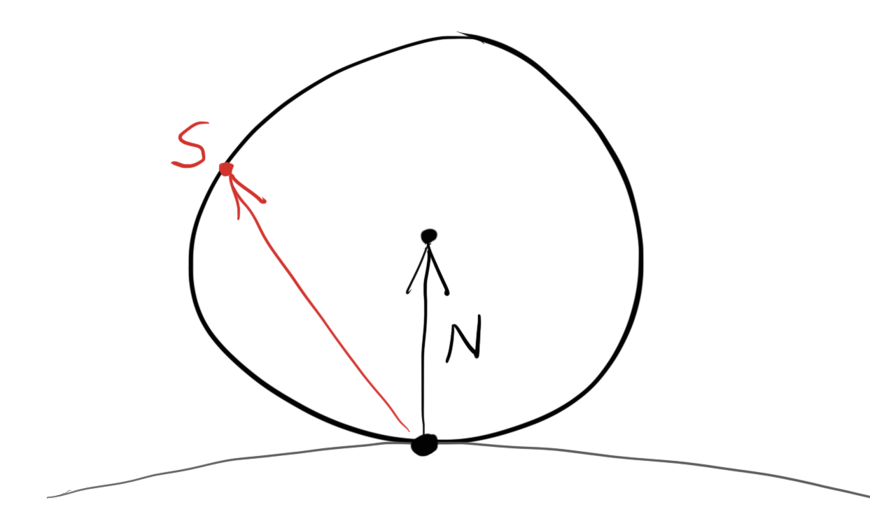
Reflexão Lambertiana
A distribuição atual de raios atual segue uma função cos³(ⲫ), sendo ⲫ o angulo da normal. Porém, a distribuição Lambertiana segue uma função de distribuição cos(ⲫ). Assim, os pontos a serem lançados estarão na superfície dessa esfera de referência.

Slide 21
Vetor unitário (vec3.h)
inline vec3 random_unit_vector() {
return unit_vector(random_in_unit_sphere());
}

Slide 22
Refletindo um vetor unitário (main.cc)
color ray_color(const ray& r, const hittable& world, int depth) {
hit_record rec;
// If we've exceeded the ray bounce limit, no more light is gathered.
if (depth <= 0)
return color(0,0,0);
if (world.hit(r, 0.001, infinity, rec)) {
point3 target = rec.p + rec.normal + random_unit_vector();
return 0.5 * ray_color(ray(rec.p, target - rec.p), world, depth-1);
}
vec3 unit_direction = unit_vector(r.direction());
auto t = 0.5*(unit_direction.y() + 1.0);
return (1.0-t)*color(1.0, 1.0, 1.0) + t*color(0.5, 0.7, 1.0);
}

Slide 23
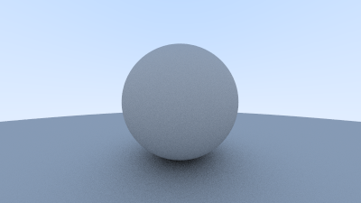
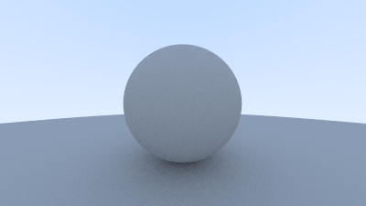
Resultado da Reflexão Lambertiana
Antes
Depois
As sombras são menos pronunciadas após a mudança
Ambas as esferas ficam mais claras na aparência após a mudança
Notes:
Shadow Acne

Slide 24
Espalhamento por Hemisfera
A última proposta apresentada ainda não é a ideal, pois os raios devem se espalhar em todas as direções de forma uniforme.
A próxima proposta é lançar um raio de uma distância unitária do ponto de intersecção e só garantir que ele está no mesmo hemisfério da normal.

Slide 25
Vetor aleatório no hemisfério (vec3.h)
vec3 random_in_hemisphere(const vec3& normal) {
vec3 in_unit_sphere = random_in_unit_sphere();
if (dot(in_unit_sphere, normal) > 0.0) // In the same hemisphere as the normal
return in_unit_sphere;
else
return -in_unit_sphere;
}

Slide 26
Refletindo um vetor unitário (main.cc)
color ray_color(const ray& r, const hittable& world, int depth) {
hit_record rec;
// If we've exceeded the ray bounce limit, no more light is gathered.
if (depth <= 0)
return color(0,0,0);
if (world.hit(r, 0.001, infinity, rec)) {
point3 target = rec.p + random_in_hemisphere(rec.normal);
return 0.5 * ray_color(ray(rec.p, target - rec.p), world, depth-1);
}
vec3 unit_direction = unit_vector(r.direction());
auto t = 0.5*(unit_direction.y() + 1.0);
return (1.0-t)*color(1.0, 1.0, 1.0) + t*color(0.5, 0.7, 1.0);
}

Slide 27
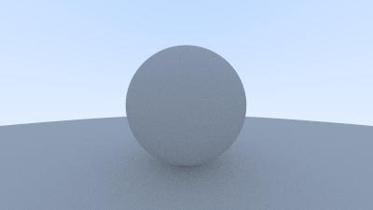
Resultado da Reflexão Lambertiana Hemisférica
Inicial
Intermediário
Final
Notes:
Shadow Acne

Slide 28
Materiais (material.h)
#ifndef MATERIAL_H
#define MATERIAL_H
#include "rtweekend.h"
struct hit_record;
class material {
public:
virtual bool scatter(
const ray& r_in, const hit_record& rec, color& attenuation, ray& scattered
) const = 0;
};
#endif

Slide 29
Materiais (hittable.h)
#include "rtweekend.h"
class material;
struct hit_record {
point3 p;
vec3 normal;
shared_ptr<material> mat_ptr;
double t;
bool front_face;
inline void set_face_normal(const ray& r, const vec3& outward_normal) {
front_face = dot(r.direction(), outward_normal) < 0;
normal = front_face ? outward_normal :-outward_normal;
}
};

Slide 30
Materiais (sphere.h)
class sphere : public hittable {
public:
sphere() {}
sphere(point3 cen, double r, shared_ptr<material> m)
: center(cen), radius(r), mat_ptr(m) {};
virtual bool hit(
const ray& r, double t_min, double t_max, hit_record& rec) const override;
public:
point3 center;
double radius;
shared_ptr<material> mat_ptr;
};
bool sphere::hit(const ray& r, double t_min, double t_max, hit_record& rec) const {
...
rec.t = root;
rec.p = r.at(rec.t);
vec3 outward_normal = (rec.p - center) / radius;
rec.set_face_normal(r, outward_normal);
rec.mat_ptr = mat_ptr;
return true;
}

Slide 31
Modelando o espalhamento da luz (material.h)
class lambertian : public material {
public:
lambertian(const color& a) : albedo(a) {}
virtual bool scatter(
const ray& r_in, const hit_record& rec, color& attenuation, ray& scattered
) const override {
auto scatter_direction = rec.normal + random_unit_vector();
scattered = ray(rec.p, scatter_direction);
attenuation = albedo;
return true;
}
public:
color albedo;
};
Proposta intermediária

Slide 32
Cuidado com vetores próximos a zero (vec3.h)
class vec3 {
public:
...
bool near_zero() const {
// Return true if the vector is close to zero in all dimensions.
const auto s = 1e-8;
return (fabs(e[0]) < s) && (fabs(e[1]) < s) && (fabs(e[2]) < s);
}
public:
double e[3];
};

Slide 33
Cuidado com vetores prox. a zero (material.h)
class lambertian : public material {
public:
lambertian(const color& a) : albedo(a) {}
virtual bool scatter(
const ray& r_in, const hit_record& rec, color& attenuation, ray& scattered
) const override {
auto scatter_direction = rec.normal + random_unit_vector();
// Catch degenerate scatter direction
if (scatter_direction.near_zero())
scatter_direction = rec.normal;
scattered = ray(rec.p, scatter_direction);
attenuation = albedo;
return true;
}
public:
color albedo;
};

Slide 34
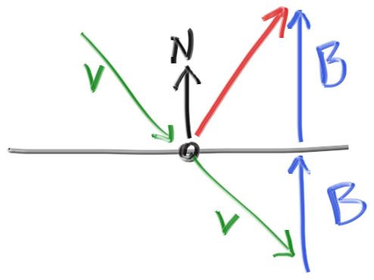
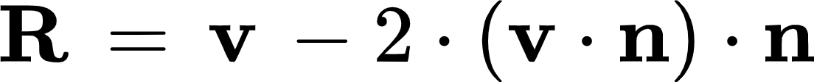
Reflexão em Materiais Espelhados
Para calcular o vetor de reflexão (vermelho) somaremos o vetor de entrada (v) por duas vezes B.
B tem a direção e sentido de N com um comprimento de |v·N|.

Slide 35
Vetor de reflexão (vec3.h)
vec3 reflect(const vec3& v, const vec3& n) {
return v - 2*dot(v,n)*n;
}

Slide 36
Reflexão de Metais (material.h)
class metal : public material {
public:
metal(const color& a) : albedo(a) {}
virtual bool scatter(
const ray& r_in, const hit_record& rec, color& attenuation, ray& scattered
) const override {
vec3 reflected = reflect(unit_vector(r_in.direction()), rec.normal);
scattered = ray(rec.p, reflected);
attenuation = albedo;
return (dot(scattered.direction(), rec.normal) > 0);
}
public:
color albedo;
};

Slide 37
Atualizando espalhamento de raios (main.cc)
color ray_color(const ray& r, const hittable& world, int depth) {
hit_record rec;
// If we've exceeded the ray bounce limit, no more light is gathered.
if (depth <= 0)
return color(0,0,0);
if (world.hit(r, 0.001, infinity, rec)) {
ray scattered;
color attenuation;
if (rec.mat_ptr->scatter(r, rec, attenuation, scattered))
return attenuation * ray_color(scattered, world, depth-1);
return color(0,0,0);
}
vec3 unit_direction = unit_vector(r.direction());
auto t = 0.5*(unit_direction.y() + 1.0);
return (1.0-t)*color(1.0, 1.0, 1.0) + t*color(0.5, 0.7, 1.0);
}

Slide 38
Adicionando esferas metalizadas (main.cc)
...
#include "material.h"
...
int main() {
// Image
const auto aspect_ratio = 16.0 / 9.0;
const int image_width = 400;
const int image_height = static_cast<int>(image_width / aspect_ratio);
const int samples_per_pixel = 100;
const int max_depth = 50;
// World
hittable_list world;
auto material_ground = make_shared<lambertian>(color(0.8, 0.8, 0.0));
auto material_center = make_shared<lambertian>(color(0.7, 0.3, 0.3));
auto material_left = make_shared<metal>(color(0.8, 0.8, 0.8));
auto material_right = make_shared<metal>(color(0.8, 0.6, 0.2));
world.add(make_shared<sphere>(point3( 0.0, -100.5, -1.0), 100.0, material_ground));
world.add(make_shared<sphere>(point3( 0.0, 0.0, -1.0), 0.5, material_center));
world.add(make_shared<sphere>(point3(-1.0, 0.0, -1.0), 0.5, material_left));
world.add(make_shared<sphere>(point3( 1.0, 0.0, -1.0), 0.5, material_right));
...

Slide 39
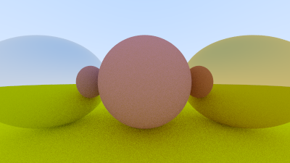
Resultado das esferas metálicas

Slide 40
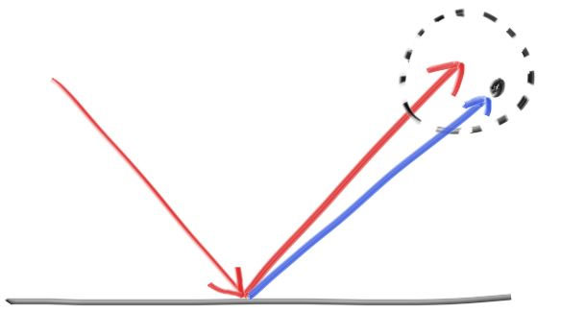
Reflexão Fuzzy
Podemos colocar colocar alguma aleatoriedade na reflexão, deslocando o destino do raio pelo deslocamento unitário radial.

Slide 41
Adicionando fuzzy na reflexão (material.h)
class metal : public material {
public:
metal(const color& a, double f) : albedo(a), fuzz(f < 1 ? f : 1) {}
virtual bool scatter(
const ray& r_in, const hit_record& rec, color& attenuation, ray& scattered
) const override {
vec3 reflected = reflect(unit_vector(r_in.direction()), rec.normal);
scattered = ray(rec.p, reflected + fuzz*random_in_unit_sphere());
attenuation = albedo;
return (dot(scattered.direction(), rec.normal) > 0);
}
public:
color albedo;
double fuzz;
};

Slide 42
Adicionando fuzziness (main.cc)
int main() {
...
// World
hittable_list world;
auto material_ground = make_shared<lambertian>(color(0.8, 0.8, 0.0));
auto material_center = make_shared<lambertian>(color(0.7, 0.3, 0.3));
auto material_left = make_shared<metal>(color(0.8, 0.8, 0.8), 0.3);
auto material_right = make_shared<metal>(color(0.8, 0.6, 0.2), 1.0);

Slide 43
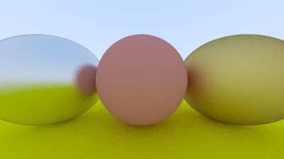
Resultado com material Fuzzy

Slide 44
Computação Gráfica
Luciano Soares
<lpsoares@insper.edu.br>
Fabio Orfali
<fabioo1@insper.edu.br>

